Slide 1
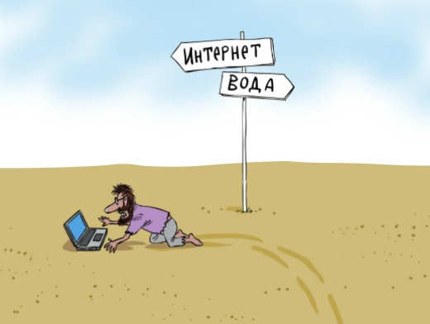
Интернет-зависимость
Работу выполнила ученица 10 Е класса Лицея № 130
Каманова Екатерина
2013

Slide 2
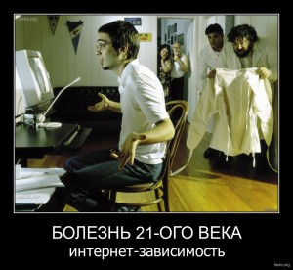
«Интернет-зависимость» это уже новая болезнь нового века, приводящая множество проблем в поведении и контроля над самим собой.
Интернет создавался только из благих побуждений, но неправильное использование Интернета действует губительно на многих людей.

Slide 3
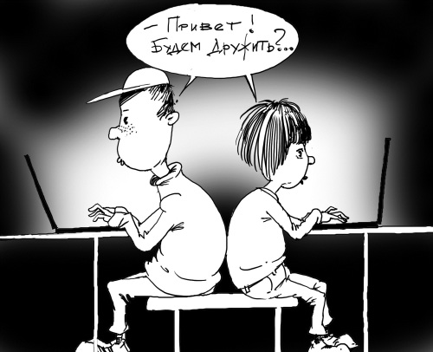
Интернет влечения приводят к психологическому расстройству и вредит здоровью людей. Психологи выяснили, что Интернет-зависимость приводит к осложнениям на работе, в семье, а также в душевном состоянии.

Slide 4
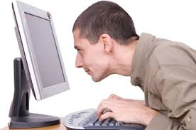
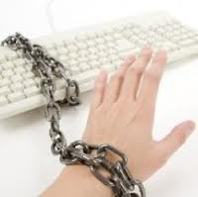
Если эмоции не выходят наружу, то человек реализует их в виртуальной игре. То есть он удовлетворяет свои потребности в положительных эмоциях. Также нередко игра – это бег от реальности. В игре можно все – посидеть за рулем шикарного авто, пострелять из пулемета. Когда у игрока начинается зависимость, он уже не может жить без этой самой «виртуальной дозы». У некоторых наблюдается депрессия.

Slide 5
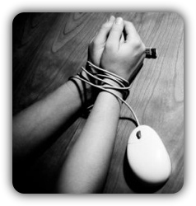
Нет никаких неопровержимых доказательств, что Интернет-зависимость является последствием серьезных болезней. Но все, же у людей снижается зрение, начинают краснеть и болеть глаза. Риск при работе за компьютером минимален, но очевиден. Снижение работоспособности. Интернет полностью уничтожает сон и ночи уже не становятся полезными для здоровья, ночь остается не для собственного отдыха, а для высасывания оставшихся сил в теле.

Slide 6
http://bonkredit.blogspot.ru/p/blog-page_18.html

Slide 7
Спасибо за внимание

